Slide 1
IoT sensor data 수집을 통한
edge computing 기술 구현
짱설팀
2013112016 노승수
2016110413 박희상

Slide 2
01 진행 사항
- 앱 개발 진행상황
1. Flask
2. android app
목차
02 차후 진행 계획

Slide 3
01
진행 사항

Slide 4

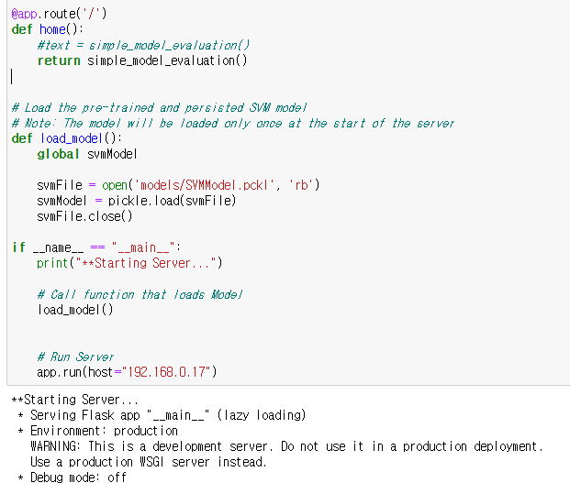
01
앱 개발 진행상황
파이썬으로 작성된 웹프레임워크
- Libsvm 안드로이드 라이브러리 실행 불가
ML model을 서버에 구현할 때 자주 쓰임
기존에 만든 SVM모델을 불러와서 서버에 올리는데 성공

Slide 5
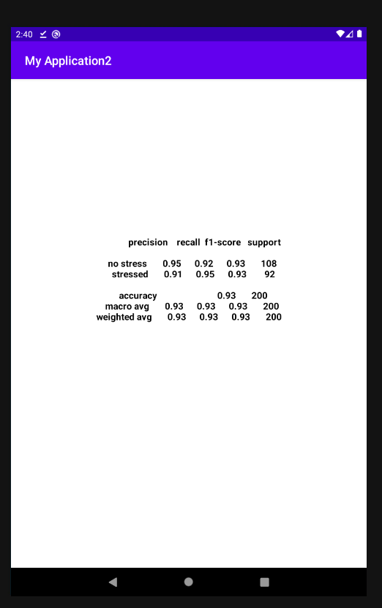
01
앱 개발 진행상황
앱에서 서버로 요청시 분류 결과를 전송받음
현재는 서버에 분류할 데이터가 존재
앱상의 데이터를 서버로 전송해서 결과값을 받아와야함

Slide 6
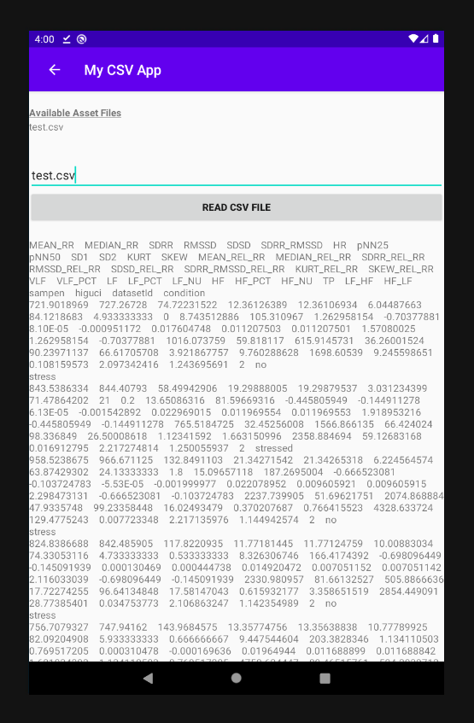
01
앱 개발 진행상황
앱에서 내부의 .CSV파일을 읽고 출력하는앱
이 정보를 Flask 서버에 전송하고 서버에서 분류해서
결과값을 받아와야함
.CSV파일 자체를 서버에 업로드하는 방법을 찾는 중

Slide 7
02
차후 진행 예정

Slide 8
02
차후 진행
01
개발 진행
안드로이드 앱에서 서버로 파일전송 구현
UI개발
02
논문 작성
- 논문 초안 작성 예정

Slide 9
감사합니다

